Slide 1

汇编代码分享
---lab3_bubblesort
姜鑫 胡博浩 宋宣昊

Slide 2




01
代码思路
02
难点分析
目录
03
数组总结
CONTENTS
04
反思总结

Slide 3

PART one
代码思路

Slide 4

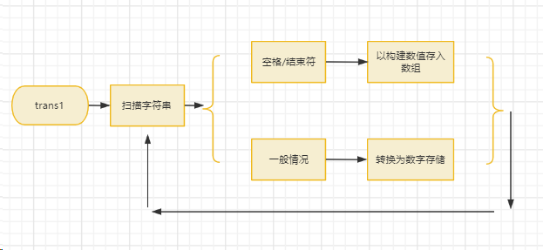
trans1 PROC

Slide 5
trans1 PROC
;全部清零
xor esi,esi;记录字符串input的位置
xor eax,eax
xor ebx,ebx;临时保存转换后的数字
xor ecx,ecx;记录外层循环次数，即转换了几个数字;
扫描输入，直到遇到空格，结束符或者达到最大整数个数
ParseInput:
mov al, byte PTR[input + esi];先读取一个字符
inc esi
cmp al, ' ' ; 检查是否是空格
je Yes
cmp al,0; 检查是否是字符串结束符
je Yes
sub al, '0' ; 将字符转为数字
imul ebx,10
add ebx,eax
jmp ParseInput
;是空格或者结束符，表明一个数输入结束，进行下一个数的转换
Yes:
mov dword PTR[buffer+ecx*4],ebx
;将数字传给数字数组
inc ecx; 移到下一个整数的起始位置
xor ebx,ebx;清零，保证下次循环正常
cmp ecx,10;判断有没有输完10个数字
jne ParseInput
Ret
trans1 ENDP

Slide 6
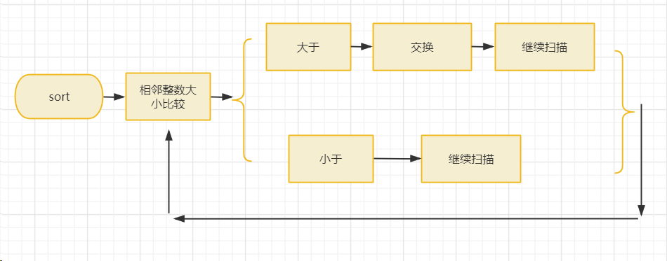
sort PROC

Slide 7
sort PROC
mov ecx, 9;外层循环次数
mov ebx, 0
mov esi,0
outer:
mov esi, 0;将其清零，相当于C++中的int i=0
inner:
mov eax, dword PTR[buffer + esi * 4]
mov edx, dword PTR[buffer + esi * 4 + 4]
cmp eax, edx;判断是否交换数据
jbe No ; 交换两个整数
mov dword PTR[buffer + esi * 4], edx
mov dword PTR[buffer + esi * 4 + 4], eax
No:
inc esi
cmp esi,ecx;若内层循环次数和外层循环次数相等，则结束内层循环
jne inner
dec ecx
cmp ecx,0;判断外层循环是否结束
jne outer
ret
sort ENDP

Slide 8
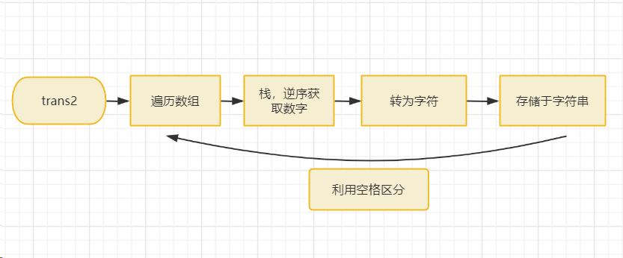
trans2 PROC

Slide 9
trans2 PROC
xor edi,edi
xor ecx,ecx;记录output的位置（相当于数组下标）
xor esi,esi;记录外层循环次数
xor edx,edx;作为余数
mov ebx,10;设置10为除数;
外层循环10次，分别转换一个数字;里面两个循环，负责出栈和入栈,利用栈先进后出的性质
Big:
mov eax, dword PTR[buffer+esi*4]
L1:
xor edx,edx;将其清零
div ebx
inc edi;记录压栈次数
add edx,'0'
push edx;将余数压入栈
cmp eax,0
jne L1;当商为0，则结束
L2:
dec edi
pop eax;出栈
mov byte PTR[output+ecx],al
inc ecx
cmp edi,0;当edi为0，说明出栈结束
jne L2
mov byte PTR[output+ecx], ' ';给每个字符添加空格
inc ecx
xor edi,edi;清零保证下次循环正常
inc esi
cmp esi,10;判断有没有到10个数
jne Big
ret
trans2 ENDP

Slide 10
PART two
难点分析

Slide 11
Part 2 难点分析
01
03
02
04
输入判断空格
输入输出
识别字符串结尾时的空字符ASCII码为0，空格space的ASCII码为32
输入：
字符串转为数组
输出：
数组转为字符串
字符串转化为数字
条件处理指令
借助ASCII码表 ‘0’– 48，给每个字符型减去48即可表示相应数字
本次实验中，条件判断和条件循环两个操作运用得很频繁，需利用不同跳转指令

Slide 12
Part 3 数组知识总结
取数组
格式： lea 目的地址，源数据
目的地址通常是一个32位的寄存器，源数据是储存器的值。
偏移量
格式：add ebx,4
寄存器加上4个字节储存空间，此时的ebx指向数组的下一个位置。
修改值
格式： mov [ebx],4
[ebx]是对ebx里储存的地址的值加上4
访问数组

Slide 13
访问数组
1.基址变址寻址方式
2.相对基址变址寻址方式
常用的一种访问内存的方法。涉及两个寄存器：
基址寄存器 ：通常用于存储数组的起始地址。
变址寄存器 ：通常用于存储数组中元素的偏移量。
[base + index + displacement]
displacement[base + index]
把偏移、基址、变址以及可选的比例因子组合起来，产生一个偏移地址
指针
3.偏移地址计算
array_b db 10h, 20h, 30h, 40h
ptr_b dd offset array_b
偏移地址通常用于相对基址变址寻址方式。我可以使用 ($ - table) 来计算偏移量

Slide 14
PART four
总结反思

Slide 15
Part 4 总结反思
一、数组的使用
13%
本次实验考察了对数组的定义和使用，以及对基址变址寻址和相对基址变址寻址两种数组访问方式的使用
二、对stdin和stdout函数的理解
21%
stdin函数能把用户输入的内容以字符串的形式连续地储存在相应的内存地址中，由于是以字符串形式储存，stdin函数并没有分割空格的能力，空格也会包含在字符串中，所以我们必须得对输入内容进行处理，使之变为单独的数字，才能进行排序。
stdout函数则是把对应地址中的字符串连续输出，能且只能输出字符串，所以在最后输出结果时，要将最终的结果转换为一个字符串，才能正确输出。

Slide 16
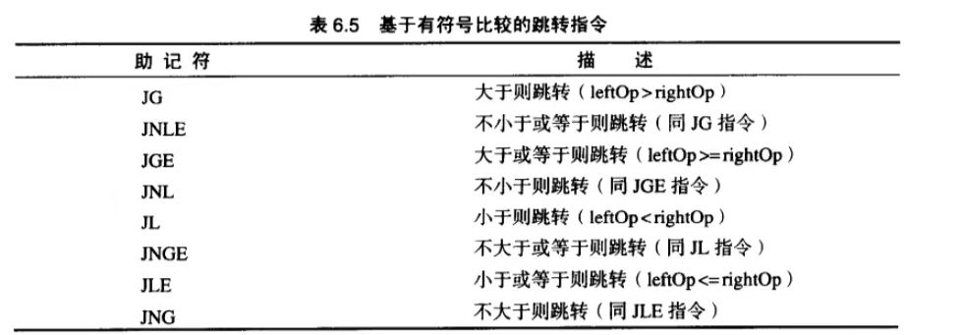
三、对各种条件处理指令的理解和使用
在本次实验中，条件判断和条件循环两个操作运用得很频繁，而这两个操作的根本是各种条件跳转指令。加深对这些条件跳转指令的理解，可以让我们的代码更精简高效。

Slide 17
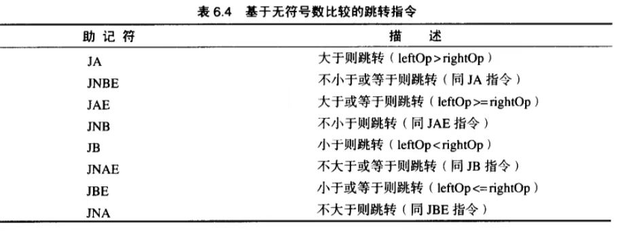
三、对各种条件处理指令的理解和使用
在本次实验中，条件判断和条件循环两个操作运用得很频繁，而这两个操作的根本是各种条件跳转指令。加深对这些条件跳转指令的理解，可以让我们的代码更精简高效。

Slide 18
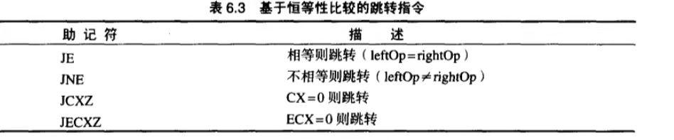
三、对各种条件处理指令的理解和使用
在本次实验中，条件判断和条件循环两个操作运用得很频繁，而这两个操作的根本是各种条件跳转指令。加深对这些条件跳转指令的理解，可以让我们的代码更精简高效。

Slide 19
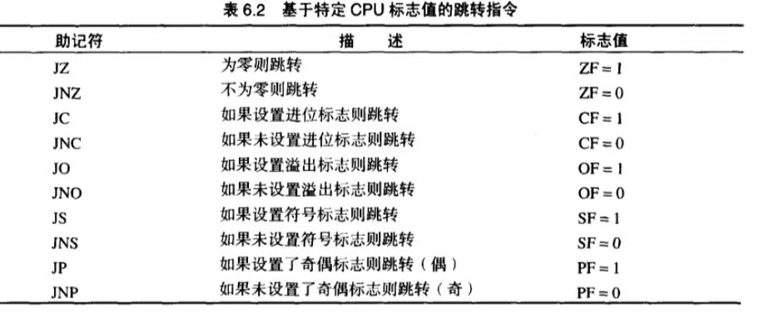
三、对各种条件处理指令的理解和使用
在本次实验中，条件判断和条件循环两个操作运用得很频繁，而这两个操作的根本是各种条件跳转指令。加深对这些条件跳转指令的理解，可以让我们的代码更精简高效。

Slide 20
四、对一些特殊指令的使用
在汇编语言中，有一些特殊指令有自己特别的使用方法，如loop指令，在实地址模式下，loop指令默认以ecx寄存器作为计数器，每次循环减一，如果我们在循环中随意更改ecx的值，循环就会出现问题，还有div指令，div指令默认余数储存在edx中，除数为eax，商也在eax中，在使用div指令时，edx一定要清零，否则就会出问题。加深对这些指令的理解，我们才能更好地完成代码。
Title One
81%
Title Two
74%
Title Three
70%

Slide 21
感谢垂听

